Slide 1
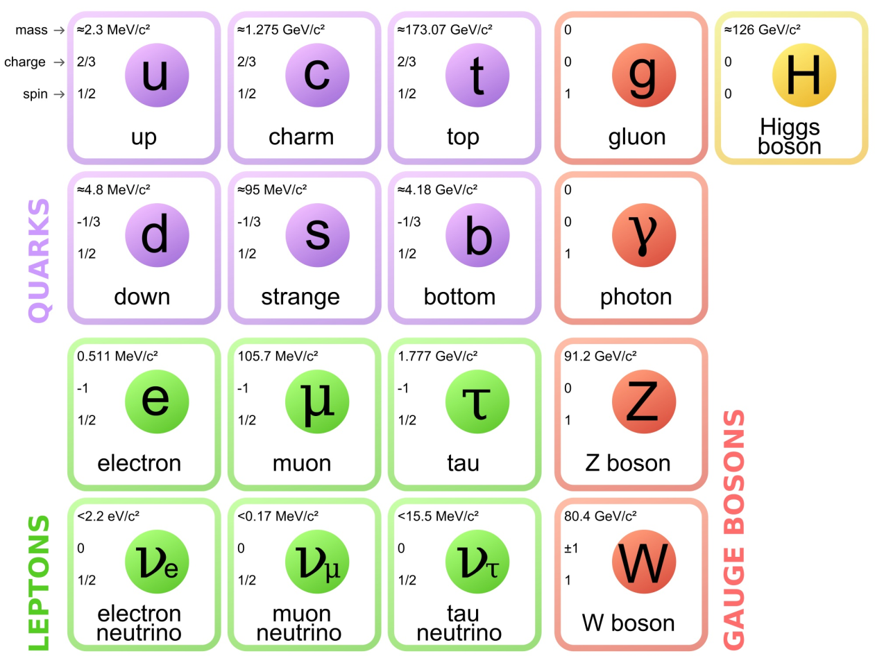
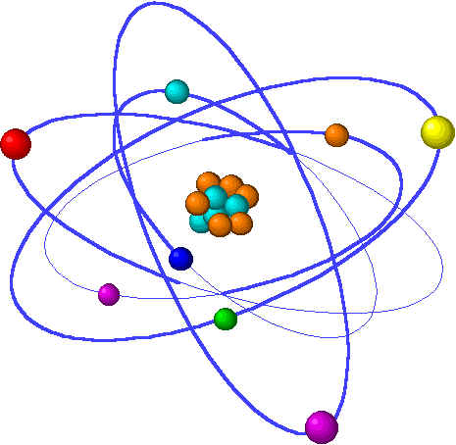
La théorie atomique moderne

Slide 2
Les grandeurs de l’univers
The Cosmic Eye
Danail Obreschkow
Toute la matière est composé de particules….
Mais c’est quoi une particule ?
un atome
un molécule

Slide 3
Un atome…
La plus petite partie d’un élément qui conserve les propriétés de l’élément
Mais qu’est-ce qu’un élément ?

Slide 4
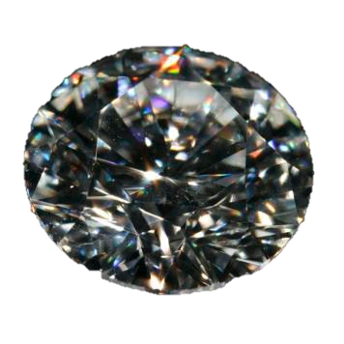
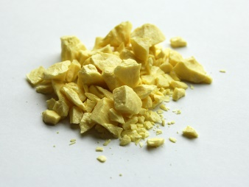
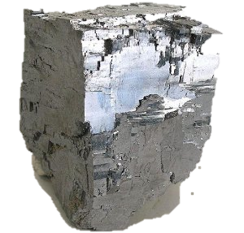
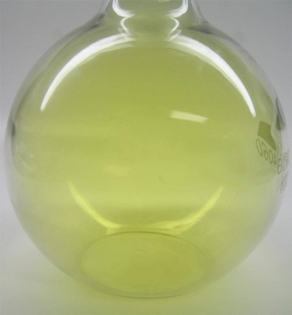
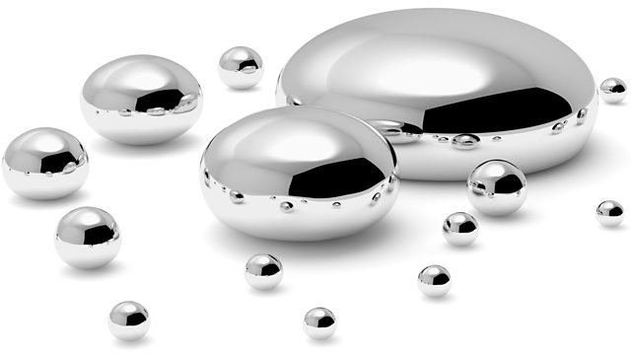
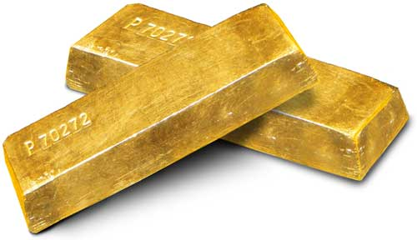
Les éléments
les constituants de la matière
ne peuvent pas être divisé, ni changer en autres substances, de façon chimique
chaque atome d’un élément possède un numéro atomique spécifique
il y a environ 100 éléments connues

Slide 5
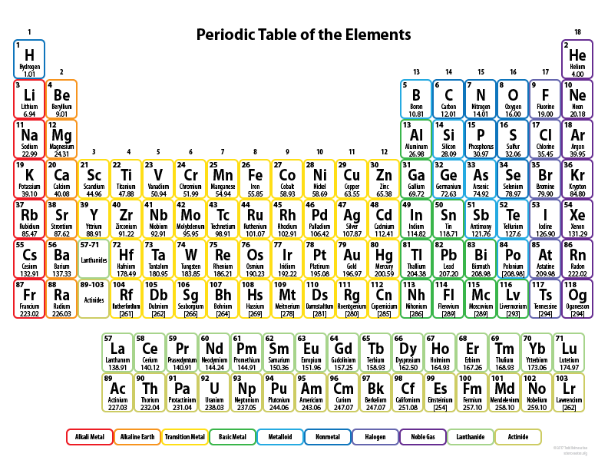
Le tableau périodique
le tableau
un autre
un tableau qui organise les éléments en base de leur propriétés

Slide 6
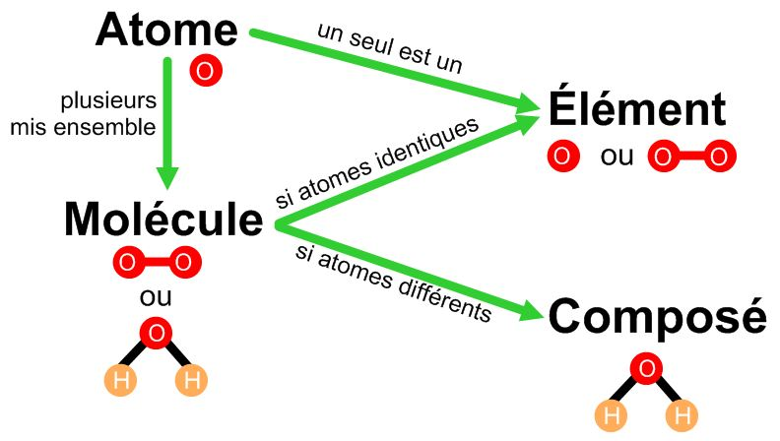

Slide 7
La grandeur d’un atome
TED: Just how small is an atom ?
Have you ever seen an atom?
The 2400-year search for the atom

Slide 8
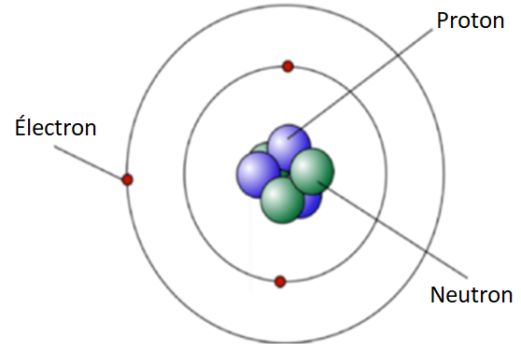
La structure de l’atome
L’atome est la partie la plus petite d’un élément, mais, l’atome est composé d’autre particules
Composé de 3 particules subatomiques :
1. protons
2. neutrons
3. électrons
le noyau

Slide 9
Les protons
charge de +1
se trouvent dans le noyau
le numéro de protons dans un atome ne change pas!!! Si ça change c’est un autre élément!!
masse atomique de 1 uma (unité de masse atomique)
1 uma = 1,7 x 10⁻²⁴ g = 0,0000000000000000000000017 g

Slide 10
Les électrons
charge de -1
entourent le noyau dans ce qui s’appellent des « couches » ou des « niveaux d’énergie »
masse atomique de zéro comparés aux protons et neutrons
(masse = 0,00055 uma = 9,1 × 10⁻²⁸ g =
0,00000000000000000000000000091 g )

Slide 11
Les neutrons
charge de 0 (neutres)
se retrouvent dans le noyau (avec les protons)
masse atomique de 1 uma
les atomes du même élément, mais différent numéro de neutrons → isotopes

Slide 12
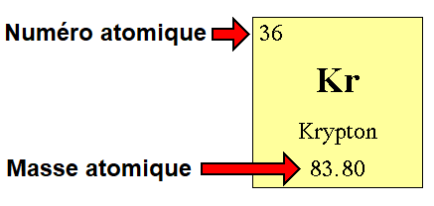
Comment calculer le numéro de protons utilisant le tableau périodique
Numéro de protons = numéro atomique
Krypton 36 protons

Slide 13
Comment calculer le numéro de électrons utilisant le tableau périodique
Numéro d’électrons= numéro atomique
Krypton: 36 électrons

Slide 14
Comment calculer le numéro de neutrons utilisant le tableau périodique
Neutrons = masse atomique – numéro atomique
Il faut arrondir la masse atomique avant de soustraire
Ici: 84 (arrondi) – 36 = 48 neutrons

Slide 15
Essaye!
Quel est le numéro de protons, électrons, et neutrons de.....
 | H | Li | O | Mg | Zn
Protons | 1 | 3 | 16 | 24 | 30
Électrons | 1 | 3 | 8 | 12 | 30
Neutrons | 0 | 4 | 8 | 12 | 35

Slide 16
L’histoire d’un atome
Have you ever seen an atom?
The 2400-year search for the atom

Slide 17
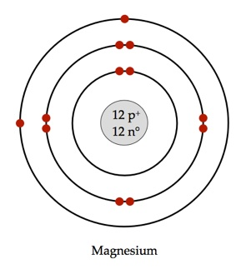
Structure d’un atome : Le modèle atomique de Bohr

Slide 18
L’idée fondamentale qui soutient le modèle atomique de Bohr est simple :
les électrons orbitent autour du noyau selon un patron (pattern) très spécifique.
Les électrons sont disposés en couches qui entourent le noyau- on les appelle des couches électroniques.
Il faut remplir la couche inférieure au complet avant de remplir une couche supérieure.

Slide 19
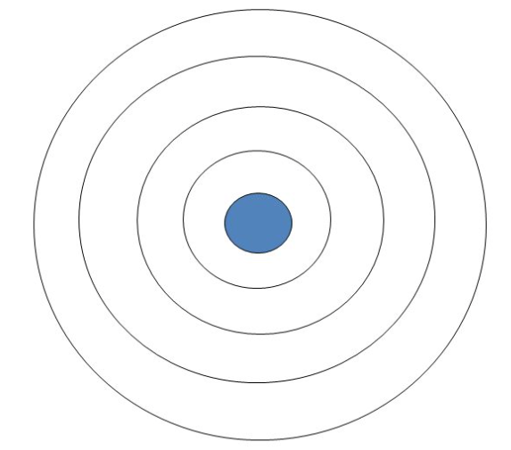
Noyau
Couches éléctroniques
Couche de valence (si ça contient des éléctrons)

Slide 20
Un atome peut avoir jusqu’à sept couches électroniques et chacune de ces couches peut héberger (contenir) un nombre maximum d’électrons.
Couche électronique |  | # maximum d’électrons
Première Deuxième Troisième Quatrième Cinquième Sixième Septième | (1) (2) (3) (4) (5) (6) (7) | 2 8 8 18 18 32 32

Slide 21
2 8 8 18 18 32 32

Slide 22
Ex: un atome de potassium (K)
numéro atomique : 19
19 proton, 19 éléctron
masse atomique : 39.1
20 neutron (39 – 20)
La notation 2 é, 8é, 8é, 1é pourrait servir au lieu d’un diagramme.

Slide 23
Les électrons de valence (périphériques)
On appelle la dernière couche électronique occupé d’un atome la couche de valence (ou la couche périphérique).
Les électrons dans cette couche sont des électrons de valence.
Les électrons de valence sont les électrons impliqués dans les réactions chimiques
Le potassium à un électron de valence (l’exemple ci-dessus)

Slide 24
Essaye!
Dessine le modèle de Bohr qui correspond à l’aluminium (Al).
Détermine le # d’électrons dans Al
Détermine le # de protons et neutrons
Au centre de l’atome, écris le #p & #n
Dessine un cercle autour des p⁺ et n⁰.
Remplis les couches d’électrons en suivant le patron….

Slide 25
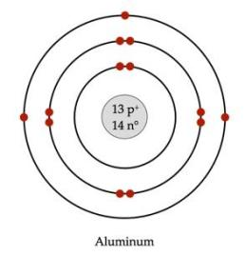
Aluminium
13 protons
14 neutrons
13 électrons
3 électrons de valences

Slide 26
Pratique!

